Slide 1
Theoretical Physics
Analytical Mechanics 302
Chapter 3
University of BASRAH - Physics Department
Lagrangian Mechanics ميكانيك لاغرانج
Prof. Dr Mohanned Al-Anber
https://telegram.me/molecules2k20

Slide 2
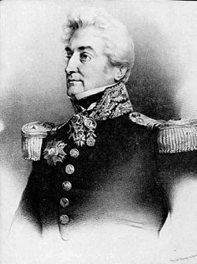
Chapter 3. Lagrangian Mechanics
Theoretical Physics: 302
في هذا الفصل نعتزم:
• استخدم الفرضية المعروفة باسم مبدأ تغاير هاملتون (Hamilton's variational principle )، لتوضيح أنه في حالات محددة لسقوط الجسم في مجال جاذبية متجانس ، فإن ذلك يكافئ قانون نيوتن الثاني للحركة.
• استخدم مبدأ تغاير هاملتون لاشتقاق معادلات لاغرانج للحركة لنظام محافظ وإثبات استخدامها في عدة أمثلة.
• اعرض مبدأ دالمبرت (D'Alembert's ) واستخدمه لاشتقاق معادلات لاغرانج
لأي نظام فيزيائي يتضمن أي قوة معممة ، بما في ذلك تلك غير المحافظة ، وبذلك
يكمل إثبات التكافؤ بين الصيغتين النيوتونية واللاغرانجية للميكانيكا.
• تقديم صياغة هاميلتونية للميكانيكا وشرح استخدامها في عدة أمثلة.
University of BASRAH – Physics Department
Joseph Lagrange (10 January 1763 – 16 January 1836) was a French soldier who rose through the ranks and gained promotion to the rank of general officer during the French Revolutionary Wars,
Dr. Mohanned Al-Anber

Slide 3
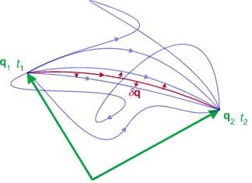
Chapter 3. Lagrangian Mechanics
Theoretical Physics: 302
Hamilton's variational principle
مبدأ تغاير هاملتون
ينص مبدأ تغاير هاميلتون على أن التكامل
إذا تم أخذ مسار الحركة المحتملة لنظام مادي ، فإن هذا هو أقصى حد عند تقييمه على طول مسار الحركة الذي يتم اتخاذه بالفعل.
University of BASRAH – Physics Department
L = T - V هو لاكرانجين النظام أو الفرق بين طاقته الحركية وطاقته الكامنة.
الحركة الفعلية التي تحدث هي التي تزيد أو تصغر التكامل السابق. يمكن التعبير عن هذا الحالة رياضيًا:
Dr. Mohanned Al-Anber

Slide 4
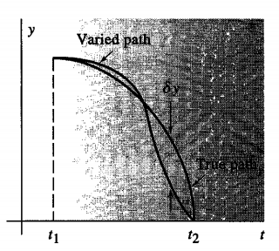
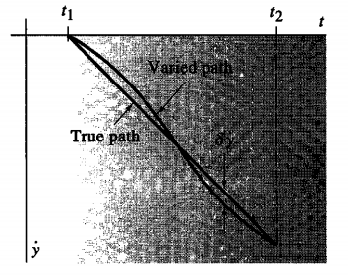
Chapter 3. Lagrangian Mechanics
Theoretical Physics: 302
مبدأ تغاير هاملتون لحالة الجسيم سقط من السكون في مجال جاذبية منتظم. سنرى أن التكامل في المعادلة السابقة هو أقصى حد عندما يكون المسار الذي يسلكه الجسيم هو نفسة الذي يخضع له الجسيم لقانون نيوتن الثاني (Newton's second law).
حيث يمثل Sy و عمليات إزاحة افتراضية صغيرة لـ و بعيدًا عن الموضع الحقيقي وسرعة الجسيم في أي وقت t أثناء حركته الفعلية (الشكل).
الطاقة الكامنة للجسيم هي ، وطاقتها الحركية هي
University of BASRAH – Physics Department
لاغرانج يصبح
يتم إعطاء التغاير في تكامل لاغرانج بواسطة
و يمكن تحويل التغاير في السرعة إلى تغاير الإحداثيات من خلال ملاحظة ان:
Dr. Mohanned Al-Anber

Slide 5
Chapter 3. Lagrangian Mechanics
Theoretical Physics: 302
يتم استخدام التكامل بالتجزئة للحد الاول داخل التكامل:
والذي ، كما هو معروف عنه ، هو قانون نيوتن الثاني للحركة لجسيم يسقط في مجال جاذبية متجانس.
حل معادلة الحركة هو
(على افتراض أن الكائن قد تم إسقاطه من السكون عند ).
الحد الاول على الجانب الأيمن هو صفر لأن معلمات مسارات الحركة المسموح بها لا تختلف عند نقاط نهاية وبداية الحركة. ومن ثم نحصل على:
نلاحظ الآن أن أي حل يختلف عن هذا الحل ينتج عنه ليس حدًا أقصى.
University of BASRAH – Physics Department
يمكننا تمثيل أي اختلاف محتمل في بعيدًا عن الحل الحقيقي بالتعبير عنه بشكل حدودي على النحو التالي
لأن يمثل تغاير عن قيمته الحقيقية طوال حركة الجسيم (باستثناء نقاط النهاية حيث يكون التباين مقيدًا ليكون صفرًا).
هي أي دالة زمنية يكون مشتقها الأول مستمرًا على طول الفترة الزمنية وقيمها تكون
الطريقة الوحيدة التي يمكن أن تكون فيها المعادلة صفرًا في ظل هذه الظروف هي أن يكون الحد بين القوسين صفرًا بشكل مماثل في جميع الأوقات. هكذا،
Dr. Mohanned Al-Anber

Slide 6
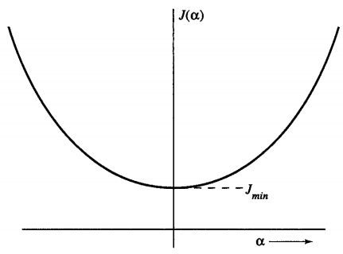
Chapter 3. Lagrangian Mechanics
Theoretical Physics: 302
التكامل هو الآن دالة للمعامل α
الآن لحساب هذا التكامل لحالة الجسم الساقط.
سيختفي الحد الأول في المعادلة بسبب
University of BASRAH – Physics Department
نظرًا لأن تكامل يجب أن يكون موجبًا لأي فيمة ،
فإن يبين السلوك الموضح في الشكل
الطاقات الحركية والكامنة للجسم الساقط هي
قيمة التكامل هي الحد الأدنى عندما
Dr. Mohanned Al-Anber

Slide 7
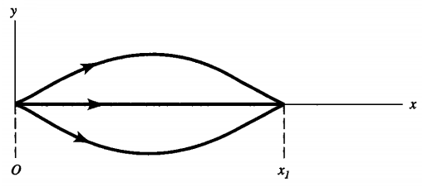
Chapter 3. Lagrangian Mechanics
Theoretical Physics: 302
مثال
افترض أن الجسيم ينتقل على طول مسار جيبي من النقطة إلى خلال فترة زمنية t∆ في منطقة خالية من مجال القوة. استخدم مبدأ هاملتون لتوضيح أن اتساع المسار الجيبي المفترض هو صفر ، مما يعني أن المسار الذي يسلكه الجسيم هو في الحقيقة خط مستقيم بين النقطتين.
تظهر في الشكل عدة مسارات محتملة تتبع منحنى جيبي بين و مع مسار الخط المستقيم الصحيح المفترض.
University of BASRAH – Physics Department
الحركة التي ينفذها الجسيم في الواقع في منطقة خالية من مجال القوة من الفضاء تعطى بالتعبير
H.W
نعمل تغاير للمسار من خلال تغاير η
وبالتالي ، يمكننا تغيير المسارات الجيبية المتنوعة الممكنة وفقًا لـ
يجب أن تكون η صفرًا لكي يتحقق مبدأ هاملتون
حيث η هو عامل يمكن ان يتغييرلكي يتغيير سعة المسار الجيبي للجسيم.
مما يشير إلى أن المسار الذي تمثله المعادلة يمثل المسار الفعلي للجسيم
Dr. Mohanned Al-Anber

Slide 8
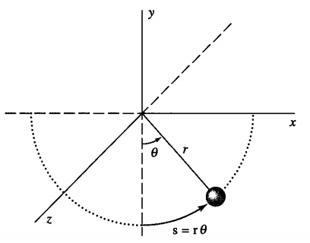
Chapter 3. Lagrangian Mechanics
Theoretical Physics: 302
Generalized Coordinates
الإحداثيات المعممة
تُستخدم الإحداثيات لتحديد موضع مجموعة من الجسيمات في الفضاء.
على سبيل المثال ، ضع في اعتبارك حركة البندول في الشكل. إنه مقيد بالتحرك في المستوى xy على طول قوس نصف قطره r. يمكننا اختيار وصف تكوين البندول عن طريق متجه موضعه
من الواضح أن مثل هذا الاختيار يتجاهل شرطي القيد الذي يجب أن يلتزم به البندول ، وهما
University of BASRAH – Physics Department
سيكون الخيار الأفضل هو إزاحة طول القوس (s=rθ) أو ، على نحو مكافئ ، الإزاحة الزاوية (θ) للبندول بعيدًا عن الرأسي.
النقطة المهمة هنا هي أن البندول يتمتع بدرجة واحدة فقط من الحرية (one degree of freedom)؛ أي أنه يمكن أن يتحرك في اتجاه واحد فقط وبهذه الطريقة يكون على طول قوس نصف قطره r.
يوجد فقط احداثي واحد مستقل ضروري لتمثيل جسيم بشكل خاص به. الإحداثيات المعممة هي أي مجموعة من الإحداثيات المستقلة q ، (غير متصلة بأي معادلات قيد) تكفي فقط لتمثيل نظام من الجسيمات.
العدد المطلوب للإحداثيات المعممة يساوي عدد درجات الحرية في النظام
Dr. Mohanned Al-Anber

Slide 9
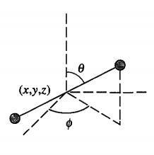
Chapter 3. Lagrangian Mechanics
Theoretical Physics: 302
على سبيل المثال ، جسيم واحد قادر على التحرك بحرية في الفضاء ثلاثي الأبعاد سيمتلك ثلاث درجات من الحرية ويتطلب ثلاثة إحداثيات لتحديد ترتيب. لا توجد معادلات قيد تربط إحداثيات جسيم حر واحد.
يتطلب الجسيمان الحران ستة إحداثيات لتحديد ترتيب تمامًا.
جسيمين متصلين بخط مستقيم صلب مثل الدمبل (انظر الشكل) يتطلب خمسة إحداثيات فقط.
يمكن تحديد موضع الجسيم 1 بواسطة الإحداثيات (x1,y1,z1) ، بينما يمكن تحديد موضع الجسيم 2 بالإحداثيات (x2,y2,z2) كما في حالة الجسيمات الحرة.
ومع ذلك ، توجد معادلة قيد تربط الإحداثيات
University of BASRAH – Physics Department
سيكون من المنطقي اختيار خمسة إحداثيات مستقلة فقط مبدئيًا ، على سبيل المثال (X ، Y ، Z ،θ ، ɸ) ، غير مرتبطة بأي معادلات قيد.
Dr. Mohanned Al-Anber

Slide 10
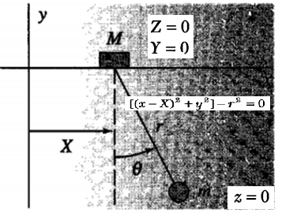
Chapter 3. Lagrangian Mechanics
Theoretical Physics: 302
Calculating Kinetic and Potential Energies in Terms of Generalized Coordinates
حساب الطاقات الحركية والكامنة وفق الإحداثيات المعممة
لاغرانج (L = T - V ) يجب ان يمثل كدالة للإحداثيات المعممة ومشتقاتها للزمن (السرعات المعممة).
عموماً، يمكن كتابة الطاقة الحركية لمجموعة من الجسيمات في شكل تربيعي لسرعات الجسيمات المرتبطة بنظام الإحداثيات الديكارتية.
لنأخذ الحالة ، الموضحة في الشكل ، لبندول كتلته m مرتبط بدعامة للكتلة M تكون حرة الحركة في بُعد واحد على طول سطح أفقي (بدون احتكاك).
أولاً ، دعنا نرى فقط عدد الإحداثيات المعممة اللازمة لتحديد النظام بشكل فريد. تحتاج كل كتلة إلى ثلاثة إحداثيات ديكارتية ، ولكن هناك أربعة قيود شاملة:
University of BASRAH – Physics Department
(Holonomic case)
تضمن اول قيدين أن حركة الكتلة M تقع على طول المحور x. يضمن القيدان الثانيان أن البندول يتأرجح في المستوى XY على طول قوس نصف قطره r ، بالنسبة إلى دعامة متحركة.
هناك درجتان من الحرية للحركة وإحداثيان معممان ضروريان لوصف تكوين هذا النظام. لقد اخترنا هذين الإحداثيين ليكونا X (مما يدل على الكتلة الأفقية للموضع M) و θالإزاحة الزاوية للبندول بعيدًا عن الخط العمودي.
Dr. Mohanned Al-Anber

Slide 11
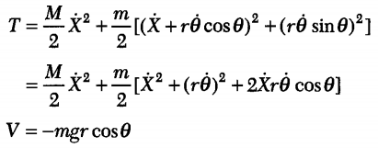
Chapter 3. Lagrangian Mechanics
Theoretical Physics: 302
يمكن التعبير عن الطاقات الكامنة والحركية لهذا النظام من حيث الإحداثيات والسرعات الديكارتية
يتطلب الحصول على الطاقة الكامنة من حيث الإحداثيات المعممة, تحويل الإحداثيات:
University of BASRAH – Physics Department
الحصول على الطاقة الحركية كدالة للسرعات المعممة يكون عن طريق ااشتقاق المعادلة السابقة للزمن.
وبالتعويض في معادلات نحصل على:
توضح ميزات المعادلات:
1. يتم التعبير عن الطاقة الحركية كشكل تربيعي في السرعات المعممة ، بما في ذلك الحدود المتقاطعة.
2. تعتمد الطاقة الكامنة على إحداثي معمم واحد ، في هذه الحالة ، جيب تمام الزاوية.
Dr. Mohanned Al-Anber

Slide 12
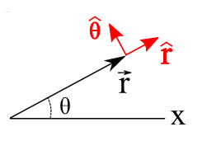
Chapter 3. Lagrangian Mechanics
Theoretical Physics: 302
يمكن الحصول على طريقة مباشرة أكثر لوضع التعبير الصحيح للطاقة الحركية من خلال ملاحظة ان:
على الرغم من أنه قد يكون من السهل معرفة كيفية كتابة الطاقة الكامنة مباشرة من حيث إحداثي معمم واحد ، فقد يستغرق الأمر بعض التفكير لكتابة الطاقة الحركية مباشرة من حيث السرعات المعممة.
سرعة الكتلة M بالنسبة للمحور المرجعي بالقصور الثابت هو:
يمكن التعبير عن سرعة الكتلة m على أنها سرعة الكتلة M زائد سرعة الكتلة m بالنسبة للكتلة M ، أي ان:
University of BASRAH – Physics Department
ومن ثم ، يمكن الآن كتابة سرعة m في شكل مكون مباشرة كدالة للإحداثيين المعممين X و θ
Dr. Mohanned Al-Anber

Slide 13
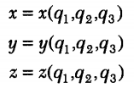
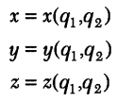
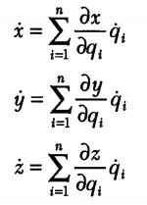
Chapter 3. Lagrangian Mechanics
Theoretical Physics: 302
عندما تتضمن المشكلات قيودًا شاملة فقط ، توجد دائمًا معادلات تحويل تربط الإحداثيات الديكارتية لمجموعة من الجسيمات بإحداثياتها المعممة ، وبالتالي ، يمكن الحصول على السرعات المعممة المطلوبة عن طريق التفاضل. على سبيل المثال ، في حالة وجود جسيم واحد ، لدينا:
ثلاث درجات من الحرية - حركة غير مقيدة في الفضاء:
اثنين من درجات من الحرية - حركة مقيدة على سطح:
University of BASRAH – Physics Department
درجة واحدة من الحرية - حركة مقيدة على خط:
يمكننا الحصول على تحويلات السرعة ببساطة عن طريق مشتقة تحويلات الإحداثيات:
حيث n هو عدد درجات الحرية.
Dr. Mohanned Al-Anber

Slide 14
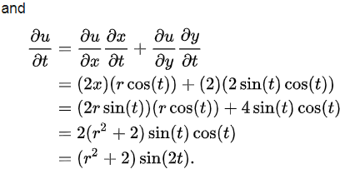
Chapter 3. Lagrangian Mechanics
Theoretical Physics: 302
Example
University of BASRAH – Physics Department
Dr. Mohanned Al-Anber

Slide 15
Chapter 3. Lagrangian Mechanics
Theoretical Physics: 302
Lagrange's Equations of Motion for Conservative Systems
معادلات لاغرانج للحركة للأنظمة المحافظة
لاشتقاق معادلات لاجرانج من مبدأ التغايرلهاملتون. أولاً ، يجب أن نشير إلى أن جميع الأمثلة التي لدينا حتى الآن كانت تتألف فقط من أنظمة محافظة تكون حركتها إما غير مقيدة أو تخضع فقط لقيود كلية غير معتمدة على الزمن.
يتم التعبير عن مبدأ هاملتون من خلال المعادلة:
ننطلق من هذه النقطة بتنفيذ نفس الإجراء وكما فعلنا في الحالة المحددة لجسم يسقط بحرية في مجال الجاذبية. هذه المرة فقط نقوم بتنفيذ العملية لأي نظام محافظ عام. نبدأ بافتراض أن لاغرانج هي دالة معروفة للإحداثيات المعممة والسرعات .
University of BASRAH – Physics Department
H.W
هذه هي معادلات لاغرانج للحركة لنظام محافظ يخضع فقط للقيود الكلية.
Dr. Mohanned Al-Anber

Slide 16
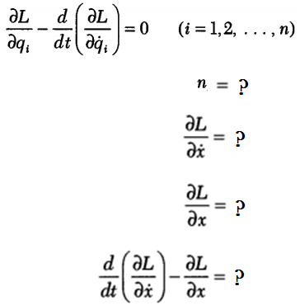
Chapter 3. Lagrangian Mechanics
Theoretical Physics: 302
Some Applications of Lagrange's Equations
بعض تطبيقات معادلات لاغرانج
لتوضيح الفائدة الكبيرة لمعادلات لاغرانج للحركة من خلال استخدامها للحصول على معادلات الحركة التفاضلية للعديد من الأنظمة المختلفة. تسير الإستراتيجية العامة لحل المشكلات على النحو التالي:
1. حدد مجموعة مناسبة من الإحداثيات المعممة التي تحدد تكوين النظام بشكل فريد.
2. أوجد معادلات التحويل المتعلقة بالإحداثيات الديكارتية التابعة للإحداثيات المستقلة المعممة.
3. أوجد الطاقة الحركية كدالة للإحداثيات والسرعات المعممة. إذا أمكن ، استخدم الوصفة ، مع التعبير عن v من حيث متجهات الوحدة المناسبة للإحداثيات المعممة المختارة. إذا لزم الأمر ، قم بالتعبير عن الطاقة الحركية من حيث الإحداثيات الديكارتية ، ثم قم بتمييز تحويلات الإحداثيات وقم بتوصيل تحويلات السرعة الناتجة في تعبير الطاقة الحركية.
4. أوجد الطاقة الكامنة كدالة للإحداثيات المعممة باستخدام تحويلات الإحداثيات إذا لزم الأمر.
University of BASRAH – Physics Department
Dr. Mohanned Al-Anber

Slide 17
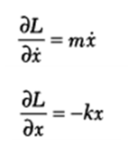
Chapter 3. Lagrangian Mechanics
Theoretical Physics: 302
مثال
المذبذب التوافقي (Harmonic Oscillator)
خذ بعين الاعتبار حالة المذبذب التوافقي أحادي البعد. لنفترض أن x هو إحداثيات الإزاحة. من الواضح أن الإحداثي الديكارتي x الوحيد هو الإحداثي المعمم الوحيد. لاغرانج هو
لقد تجاهلنا الإحداثيين الآخرين y و z لأن كلاهما مقيد بصفر. نقوم الآن بتنفيذ عمليات لاغرانج للمعادلة
University of BASRAH – Physics Department
هذه هي معادلة حركة المذبذب التوافقي
Dr. Mohanned Al-Anber

Slide 18
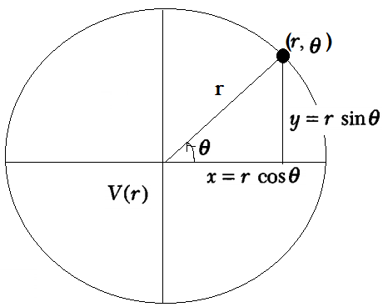
Chapter 3. Lagrangian Mechanics
Theoretical Physics: 302
مثال
تكمن المشكلة هنا في استخدام معادلات لاغرانج لستخراج المعادلات التفاضلية للحركة لجسيم مقيد بالتحرك في مستوى خاضع لقوة مركزية.
القيد الفردي مُعطى بواسطة (z=0) ، لذلك نحتاج إلى إحداثيين معممين. نختار الإحداثيات القطبية المستوية:
معادلات التحويل والسرعات الناتجة هي
وهكذا ، فإن لاغرانج:
University of BASRAH – Physics Department
بإمكاننا الحصول على معادلة الطاقة الحركية بشكل مباشر أكثر من خلال التعبير عن متجه السرعة بدلالة متجهات الوحدة المتجة الاشعاعية والمماسية
وهو ما حصلنا عليه باستخدام تحويلات الإحداثيات.
المشتقات الجزئية اللازمة لتنفيذ معادلات لاغرانج هي:
Dr. Mohanned Al-Anber

Slide 19
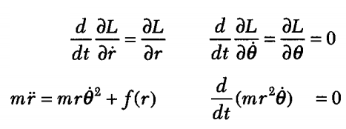
Chapter 3. Lagrangian Mechanics
Theoretical Physics: 302
وبالتالي ، فإن معادلات الحركة:
نلاحظ أنه نظرًا لأن المشتق الزمنية للكمية يساوي صفرًا ، فهو ثابت للحركة.
هذه الكمية هي الزخم الزاوي للجسيم. يمكننا أن نرى بسهولة أن ثباتها ينشأ بشكل طبيعي في شكلية لاغرانج لأن إحداثي θ مفقود من دالة لاغرانج.
University of BASRAH – Physics Department
Dr. Mohanned Al-Anber

Slide 20
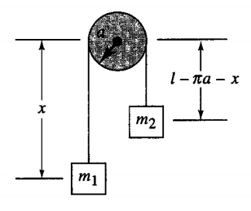
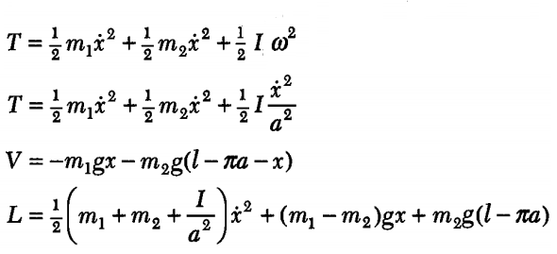
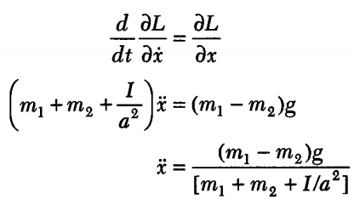
Chapter 3. Lagrangian Mechanics
Theoretical Physics: 302
مثال
تتكون الآلة من وزنين كتلتهما m1 و m2 متصلان بسلسلة مثالية عديمة الكتلة وغير قابلة للامتداد بطول (l) تمر فوق بكرة غير احتكاك نصف قطرها (a) وعزم القصور الذاتي (الشكل). يتمتع النظام بدرجة واحدة فقط من الحرية - تتحرك كتلة واحدة إما لأعلى أو لأسفل بينما يتم تقييد الأخرى للتحرك في الاتجاه المعاكس ، ويفصلها دائمًا عن الأول بطول الخيط. البكرة تدور بشكل مناسب. توجد خمسة قيود شاملة. أربعة تمنع الحركة إما في الاتجاه y أو z ، بينما يعبر الخامس عن القيد المذكور سابقًا
University of BASRAH – Physics Department
يكون لاغرانج بالشكا التالي:
حيث x هو الإحداثي المعمم الوحيد للنظام. معادلات لاجرانج للحركة هي
Dr. Mohanned Al-Anber

Slide 21
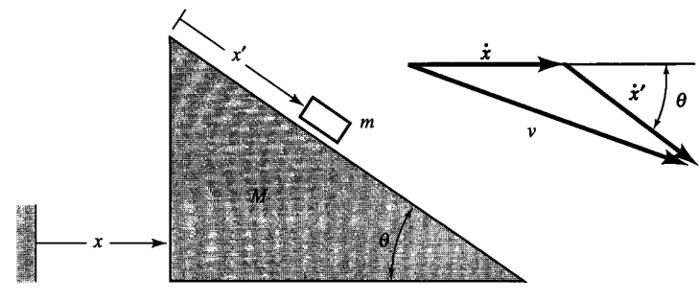
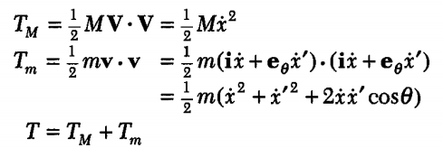
Chapter 3. Lagrangian Mechanics
Theoretical Physics: 302
مثال
انزلاق الجسيمات على مستوى متحرك مائل
ضع في اعتبارك حالة جسيم كتلته m حر للانزلاق على طول مستوى مائل أملس من الكتلة M. المستوى المائل غير ثابت ولكنه حر في الانزلاق على طول سطح أفقي أملس ، كما هو موضح في الشكل. هناك درجتان فقط من الحرية ، لأن كل كائن مقيد بالتحرك على طول بعد واحد. يمكننا بسهولة تحديد موضع المستوى المائل عن طريق اختيار إحداثيها المعمم ليكون إزاحة المستوى بالنسبة لبعض النقاط المرجعية الثابتة. يمكننا بعد ذلك إكمال مواصفات تكوين النظام باختيار x '، الإزاحة لأسفل المستوى بالنسبة إلى الجزء العلوي من المستوى ، ليكون الإحداثي العام للجسيم.
يمكننا حساب الطاقة الحركية لكل كتلة من حيث الضرب النقطي لمتجه السرعة الخاص بها ، مع تحديد كل متجه للسرعة من حيث متجهات الوحدة الموجهة على طول الإحداثي المعمم ذي الصلة.
University of BASRAH – Physics Department
Dr. Mohanned Al-Anber

Slide 22
Chapter 3. Lagrangian Mechanics
Theoretical Physics: 302
تعتمد الطاقة الكامنة للنظام فقط على الوضع الرأسي لجسيم الكتلة. يمكننا اختياره ليكون صفرًا عندما يكون الجسيم في أعلى المستوى.
لذلك ، فإن لاغرانج للنظام يكون
University of BASRAH – Physics Department
المشتقة الزمنية للحد الأول هو صفر. وبالتالي ، فإن المصطلح الأول بين قوسين هو ثابت للحركة. يحدث هذا الموقف لأن لاغراج غير معتمد عن الإحداثي x ،.
Dr. Mohanned Al-Anber

Slide 23
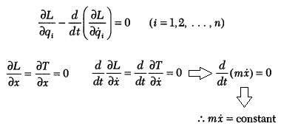
Chapter 3. Lagrangian Mechanics
Theoretical Physics: 302
Generalized Momenta: Ignorable Coordinates
الزخم المعمم: الاحدثيات المهملة
كانت السمة الرئيسية لامثلة سابقة ظهور الزخم ، المحفوظة على طول اتجاه إحداثيات معممة غير موجودة صراحةً في نظام لاغرانج في. نحاول استكشاف هذا الحالة بمزيد من التفصيل.
ربما يكون أبسط مثال يوضح مثل هذه الحالة هو جسيم حر يتحرك في خط مستقيم ، على سبيل المثال ، على طول المحور x.
طاقته الحركية
University of BASRAH – Physics Department
حيث (m) هي كتلة الجسيم و ( ) سرعته. يفترض لاغرانج لهذا النظام البسيط بشكل خاص L = T. ومعادلة لاغرانج للحركة ، بالتالي تكون:
عندما يكون لاغرانج مستقلاً عن إحداثيات ، يؤدي حل معادلة الحركة إلى ثبات كمية يمكن تحديدها مع زخم النظام المشار إليه في ذلك الإحداثي المفقود . في هذه الحالة ، نرى أن الكمية الثابتة تساوي تمامًا ضرب الكتلة في السرعة والذي يعرف بالزخم الخطي Px للجسيم الحر. ويكم ان نجعل التعريف اكثر عمومية:
Dr. Mohanned Al-Anber

Slide 24
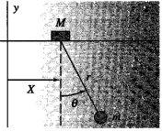
Chapter 3. Lagrangian Mechanics
Theoretical Physics: 302
من الواضح الآن أنه إذا كان لاغرانج لا يحتوي صراحة على الإحداثيات إذن
الإحداثي المفقود يمكن تجاهله ، والزخم المقترن بهذا الاحداثي يمثل ثابت للحركة.
في مثال سابق وهو البندول الذي كتلته m مرتبط بدعامة للكتلة M تكون حرة الحركة في بُعد واحد على طول سطح أفقي (بدون احتكاك). كان التعبير الرياضي عن الطاقات الكامنة والحركية لهذا النظام من حيث الإحداثيات والسرعات الديكارتية:
University of BASRAH – Physics Department
(ملاحظة: لاغرانج غير معتمد على الإحداثي المعمم X. زخمه المرافق هو المصطلح الأول بين قوسين في المعادلة السابقة: الزخم الخطي الكلي للنظام في الاتجاه X. هذا الزخم هو ثابت الحركة. يجب أن يكون مقدارًا محفوظًا ، نظرًا لأن الطاقة الكامنة للنظام مستقلة عن هذا الإحداثي (وهذا هو السبب في أن لاغرانج يفقد هذا الاحداثي المعمم) ، وبالتالي ، لا توجد قوى خارجية صافية تعمل في هذا الاتجاه.) اي ان التعجيل صفر
Dr. Mohanned Al-Anber

Slide 25
Chapter 3. Lagrangian Mechanics
Theoretical Physics: 302
اذا افترضنا لايوجد تعجيل زاوي او سرعة زاوية فان المعادلة
University of BASRAH – Physics Department
فستمثل حركة البنول بتعجل افقي بحيث يكون للبندول بزاوية ثابتة اثناء هذه الحركة
Dr. Mohanned Al-Anber

Slide 26
Chapter 3. Lagrangian Mechanics
Theoretical Physics: 302
University of BASRAH – Physics Department
Dr. Mohanned Al-Anber

Slide 27
Chapter 3. Lagrangian Mechanics
Theoretical Physics: 302
University of BASRAH – Physics Department
Dr. Mohanned Al-Anber

Slide 28
Chapter 3. Lagrangian Mechanics
Theoretical Physics: 302
University of BASRAH – Physics Department
Dr. Mohanned Al-Anber

Slide 29
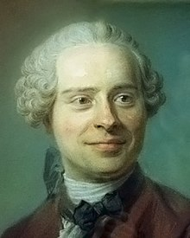
Chapter 3. Lagrangian Mechanics
Theoretical Physics: 302
D'Alembert's Principle
مبدأ دالمبرت
تخيل أن نظامًا من الجسيمات، في تكوين معين ، يخضع لعمليات إزاحة صغيرة بعيدًا عن مواقعها المفترضة ، وحساب محصلة الذي تم إنجازه على النظام ثم نجعل حاصل جمعه صفر.
University of BASRAH – Physics Department
هذا هو مبدأ الشغل الافتراضي، ويتم التعبير عنه بالشرط
Dr. Mohanned Al-Anber

